Slide 1
PRAVNI FAKULTET UNIVERZITETA U SARAJEVU
Novac i valute kroz historiju
Bosne i Hercegovine
Predmet: Monetarno i bankarsko pravo
Mentor: Doc. dr. Edina Sudžuka
Studentica: Una Stepanović

Slide 2
UVOD
Tema ovog rada su novac i valute koje su se koristile kroz historiju na području Bosne i Hercegovine, kao i uvođenje vlastitog domaćeg novca.
Kroz ovu prezentaciju ćemo se detaljnije upoznati sa historijskim činjenicama vezanim za novac naše zemlje.

Slide 3
HISTORIJSKI PRIKAZ NOVCA NA PODRUČJU
DANAŠNJE BOSNE I HERCEGOVINE
Nastanak novca
Novac je svojevrstan instrument za koji se može kupiti svaka druga roba.
U upotrebu je ušao kako bi potisnuo robnu razmjenu, tzv. trampu.
Novac se prvo pojavio u starom Egiptu, antičkoj Grčkoj i Rimu.
Bosna pripada skupini rijetkih zemalja u svijetu koje imaju višehiljadugodišnju tradiciju kovanja vlastitog novca.

Slide 4
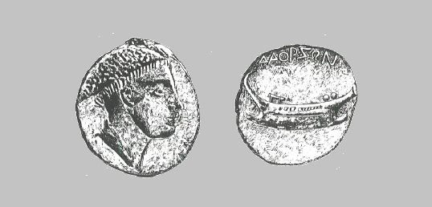
Početak upotrebe novca u Bosni i Hercegovini
Prvi novac koji se koristio na područuju naše domovine je grčki novac.
To je bilo prije otprilike 2500. godina, u periodu kad su na našim prostorima živjeli Iliri.
Prvi novac koji je kovan na ovom području- od strane ilirskog plemena Daorsi.
Da je takav novac imao grčkog uticaja i vidi se i u samom natpisu tog novca koji je bio pisan grčkim pismom: ΔΑΟΡΣΩΝ.

Slide 5
Novac u Bosni i Hercegovini za vrijeme rimske vladavine
Uspostavljanjem rimske vlasti na ovo područje (I st), ulazi u upotrebu i rimski novac.
Rimski novac je značajan po tome što je srednjovjekovni bosanski novac, zvani dinar, dobio naziv po jednom tipu rimskog novca.
Bio je to srebrenjak zvan denarius.

Slide 6
Novac u srednjem vijeku
Od 12. stoljeća, u Bosni se uz bizanstki novac počinju upotrebljavati i novci pojedinih evropskih država i gradova.
Od početka 13. stoljeća u Bosni je sve česće u upotrebi mletački (venecijanski) novac- denarius grossus i to zbog razvijenih trgovačkih veza Bosne s Venecijom.
Uz ovaj novac u Bosni je bio u opticaju i drugi mletački novac, zvan denarius parvus, dinarić ili piccoli.
Svi ti novci u Bosni su imali status legalnog platežnog sredstva i tako je ostalo sve do kraja bosanske samostalnosti.

Slide 7
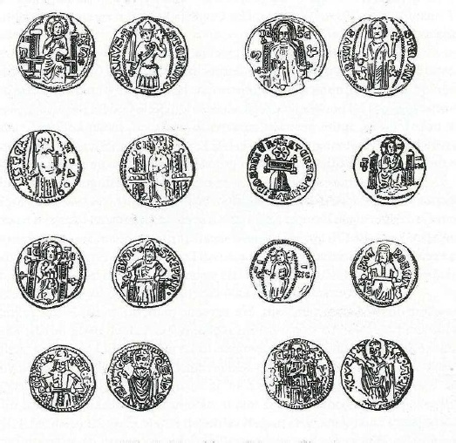
Jedinstvenost i bogatstvo Bosne
Za razliku od drugih evropskih zemalja u srednjem vijeku, u Bosni je strani novac cirkulisao u velikoj mjeri.
Bosna je relativno kasno počela kovati svoj novac.
Na to su uticali Dubrovčani, jer nisu željeli da se njihov novac potisne iz upotrebe.
Ban Stjepan II odlučuje kovati vlastiti novac, što će uticati na jačanje privrede.
Novac bana Stjepana II

Slide 8
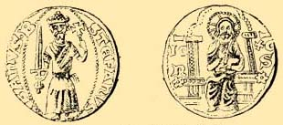
Novac bana Stjepana II
Kovanje novca u Bosni započeo je ban Stjepan II koji je tokom svoje vladavine (1312-1354. g.), izdao čak dvadesetak različitih emisija.
Razlozi za to su bili prvenstveno ekonomski a onda i politički.
Bosna je u to vrijeme bila veoma politički stabilna i jaka pa je imala sve pretpostavke za kovanje vlastitog novca
Bosanski novac je kovan od srebra i zlata.
Uobičajeni naziv za srebreni novac
bio je dinar a za zlatni dukat.
Novac bana Stjepana II

Slide 9
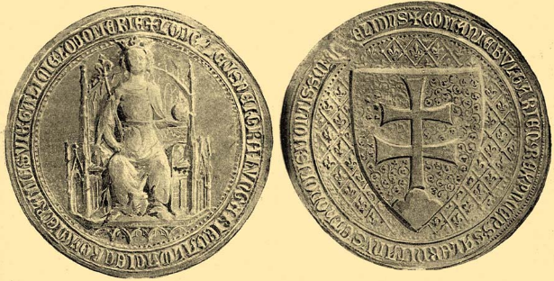
Novac bana Stjepana II
Nasljednik bana Stjepana II, Trvtko, nastavio je s kovanjem novca.
Tvrtko je prvi bosanski vladar koji je počeo kovati zlatni novac.
Ukupno je izdao 4 emisije sa 8 tipova.
Dvije emisije je izdao kao ban (do 1377. g.), a dvije kao kralj.
Novac bana Tvrtka

Slide 10
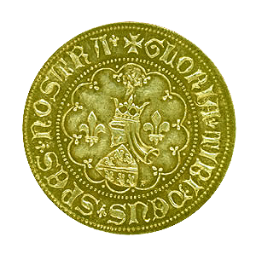
Zlatnik kralja Tvrtka
Tvrtko je nastavio kovati novac i kada se proglasio kraljem.
Tvrtkov zlatnik, odnosno dukat, posebno je značajan za političku historiju Bosne i Hercegovine.
Na prednjoj njegovoj strani nalazi se grb Bosanske države.
Zlatnik kralja Tvrtka

Slide 11
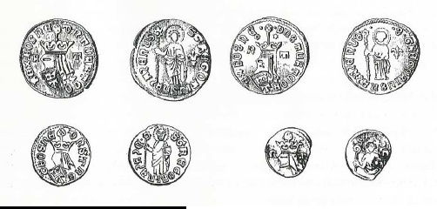
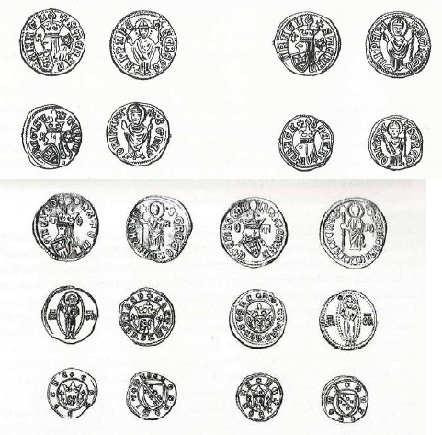
Novci Tvrtkovih nasljednika
Nakon smrti moćnog Tvrtka I stanje u Bosni se mijenja.
Prvi vladar koji je obnovio kovanje domaćeg novca bio je kralj Tvrtko II.
Kovao je groš, dinar i poludinar.
Njegov nasljednik, kralj Tomaš također je kovao groš, dinar i poludinar.
I posljednji kralj Stjepan Tomašević je kovao srebreni novac- dinar i poludinar.
Novci kralja Tvrtka II
Novci kralja Tomaša

Slide 12
Novci Tvrtkovih nasljednika
Svi bosanski novci su nosili natpise.
Natpis se nalazio se na obje strane a odnosi se na vladara koji izdaje novac (na aversu), i na svetački lik koji je prikazan (na reversu).
Najveći rudnici srebra i zlata su bili u Fojnici i Srebrenici.
Matrice za kovanje novca radili su najčešće Dubrovčani ali i mletački majstori.
Padom Bosne pod Turke 1463. godine, kovnica domaćeg novca je prestala sa radom.

Slide 13
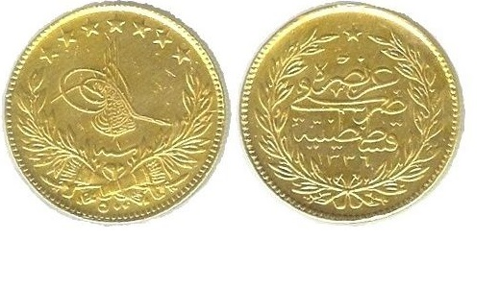
Novac u Bosni i Hercegovini tokom vladavine Osmanskog carstva
Osmanlije provode društvene reforme u okviru koji je osnovana i Banka Otomanskog carstva.
Tako su turci na područje naše zemlje donjele i svoju valutu - groš.
Kovane su zlatne altine i srebrene aspre u Čajniču i Srebrenici.
Aspre se kuju i u Sarajevu.
Bakreni osmanski novac se
kovao u Sarajevu sve do 1699. godine.

Slide 14
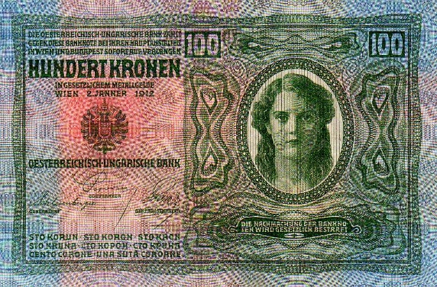
Novac u Bosni i Hercegovini za vrijeme Austro-Ugarske vladavine
Dogovorom sklopljenim u Istanbulu između Osmanskog carstva i Austro-Ugarske, sultanu je i dalje priznat suverenitet nad Bosnom.
U okviru toga, dogovoreno je da će se na području Bosne i dalje koristiti osmanski novac.
1829.g. došlo je do unifikacije monetarnih sistema (Austrijskog i Mađarskog) i uvodi se nova novčana valuta kruna.
Kruna je našla svoju upotrebu i na području Bosne.
Novac koji je emitovala banka Austro-Ugarske

Slide 15
Novac u BiH za vrijeme Kraljevine SHS i Jugoslavije
KRALJEVINA SHS
Nova država našla se u velikim problemima sa valutom.
Na raznim dijelovima njene teritorije bile su u opticaju različite valute.
Kako ne bi došlo do potpunog kraha ekonomije, uvodi se nova valuta- dinar.
Narodna banka Srbije je preimenovana u Narodnu banku Kraljevine SHS.
Prve papirnate novčanice koje je izdala Narodna Banka Kraljevine SHS

Slide 16
JUGOSLAVIJA
Dinar je bio valuta koja se počela koristiti u Kraljevini SHS od 1920.g., potom se koristila u Kraljevini Jugoslaviji, socijalističkoj Jugoslaviji, pa u Saveznoj Republici Jugoslaviji.
Dinar je bio platežno sredstvo u svijem dijelovima Kraljevine.
Narodna banka je preimenovana u Narodnu banku Jugoslavije.
Na novčanicama Kraljevine SHS i Kraljevine Jugoslavije preovladavali su srpski historijski motivi
Novčanice u Kraljevini Jugoslaviji
Novčanice u Federativnoj Narodnoj Republici Jugoslaviji
Novčanice SFRJ

Slide 17
UVOĐENJE VALUTE U BOSNI I HERCEGOVINI
Pripreme za uvođenje bosanskohercegovačkog dinara
BIH je stekla uslove za izgradnju novog monetarno-kreditnog sistema i uvođenje vlastite valute.
Međutim,na tom putu naišla je na određene prepreke:
1. Trebao se postići konsenzus tri nacionalne stranke 2. Rješavanje statusa YU-armije na teritoriji Bosne i Hercegovine

Slide 18
Plan utemeljenja novca u Bosni i Hercegovini:
1. Postizanje političkog konsenzusa i efikasna pravna zaštita cijele teritorije;
2. Pronalaženje političkog rješenja u vezi sa YU Armijom;
3. Nakon postizanja (1) i (2) utemeljenje supstituta YU dinara u funkciji BH novca;
4. Restauriranje oštećene infrastrukture i glavnih industrijskih kapaciteta;
5. Utemeljenje definitivnog novca Republike Bosne i Hercegovine

Slide 19
Pravna regulacija uvođenja novca
Zakon o uvođenju novca Republike Bosne i Hercegovine
Odluka o izdavanju novčanica Republike Bosne i Hercegovine
Odluka o puštanju u opticaj novčanica u određenim apoenima i povlačenju iz opticaja novčanica i kovanog novca „Yu-dinara“
Odluka o osnovnim obilježjima novčanica Republike Bosne i Hercegovine
Odluka o kursu stranih valuta

Slide 20
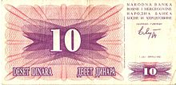
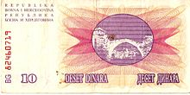
BHD ili Celjski novac
Utemeljenje bosansko-hercegovačkog dinara (BHD) i njegovo uvođenje u promet izvršeno je 17. avgusta 1992. godine.
Čitava operacija je provedena u izuzetno teškim ratnim okolnostima.
Likovna podloga za novac koji je štampan u štampariji „CETIS“ Celje, u Republici Sloveniji, napravljena je u Sarajevu.
Bosanskohercegovački dinar

Slide 21
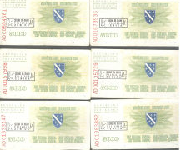
Sarajevski i Zenički bon
Prvi novčani bon koji je oficijelno pušten u opticaj kao supstitut novca bio je „Sarajevski“ novčani bon.
Bonovi privremenog karaktera
Krajem januara 1994.g. Celjski novac, koji je ostao u cirkulaciji pretežno na području Tuzle, Zenice, Visokog i Travnika, zamijenjen je zeničkim novčanim bonom emitovanim i puštenim u promet po nalogu NB BIH.

Slide 22
Konvertibilna marka
Prve novčanice KM izdate su 22. 6. 1998. godine, nepunih godinu dana nakon početka rada Centralne banke Bosne i Hercegovine (CBBiH). Od tog dana, građanima su na raspolaganju novčanice u apoenima od 50 feninga, 1 KM, 5 KM i 10 KM. Mjesec dana kasnije, 27. 7. 1998. godine, u opticaj su puštene novčanice u apoenima 20 KM, 50 KM i 100 KM, te od 15.5.2002. godine u apoenima od 200 KM.
Konvertibilna marka je uvedena na cjelokupnom području Bosne i Hercegovine i zamijenila je bosanskohercegovački dinar (BAD) po tečaju 1 KM = 100 BAD.
U doba kada je KM puštena u opticaj, u BiH su korištene valute stranih zemalja, od kojih je njemačka marka bila prihvaćena na cijeloj teritoriji države. Vrlo brzo, KM je postala dominantno sredstvo u gotovinskim transakcijama, a do kraja 1999. godine postala je i jedino sredstvo plaćanja.
Konvertibilna marka je prvobitno bila vezana za njemačku marku po kursu 1 KM = 1 DEM. Povlačenjem njemačke marke iz opticaja, KM je preuzela kurs njemačke marke prema euru - jedna konvertibilna marka za 0,51129 eura, odnosno jedan euro za 1,95583 konvertibilnih maraka.
Međunarodna skraćenica za konvertibilnu marku je BAM.

Slide 23
Kontrolna pitanja

Slide 24
1. Kada je uveden bosanskohercegovački dinar i koji su bili uslovi za njegovo uvođenje?
Bosanskohercegovački dinar je uveden i pušten u promet 17. augusta 1992. godine. Nakon što je Bosna i Hercegovina priznata kao međunarodni subjet, a zatim i prihvaćena u Organizaciju Ujedinenih Nacija, morali su se ispuniti i drugi adekvatni uslovi za uvođenje vlastite valute :
Vrijednost novca je morala počivati na stabilnom procesu reprodukcije, tj uravnoteženom ponudom i potražnjom dobara i usluga i odgovarajućom ravnotežom uvoza i izvoza
Rješavanje problema nelikvidnosti u oblasti gotovine
Postizanje konsenzusa tri nacionalne stranke
Rješavanje statusa YU-armije na teritoriji Bosne i Hercegovine

Slide 25
2. Razlog uvođenja sarajevskog i zeničkog bona?
Sarajevski i zenički bonovi su bili bonovi privremenog karaktera koji su se morali uvesti jer je bila pojačana potražnja za gotovinom, a njena cirkulacija je bila onemogućena zbog okupacije dijelova zemlje i saobraćajnih blokada. Prvenstveno su zalihe starog novca puštene u promet te su dobile obilježje sarajevskog novca zbog toga što je njegov promet fizički bio vezan samo za područje tog grada. Također drugi krajevi Republike su se snalazili na njima odgovarajući način kako bi se prevazišlo ovo stanje. U tom cilju, Zenička regija, a donekle je to i prihvaćeno i u Tuzli, zamijenila je jugoslovenski dinar vlastitim odštampanim bonovima.
3. Koja strana valuta je korištena prije uvođenja konvertibilne marke BiH?
4. Kada je uvedena konvertibilna marka?
5. Za koju valutu je vezana?

Slide 26
HVALA NA PAŽNJI!

